Slide 1
ПРОЕКТ С ДЕТЬМИ ПОДГОТОВИТЕЛЬНОЙ ЛОГОПЕДИЧЕСКОЙ ГРУППЫ НА ТЕМУ: «ОСЕННИЕ ЛИСТЬЯ»

Slide 2
Участники проекта: дети подготовительной логопедической группы, родители воспитанников, воспитатели: Рвачева В.И., Сергиенко Е.Ю., музыкальный руководитель: Тимофеева Т.В.
Образовательные области: социально-коммуникативное развитие, познавательное развитие, речевое развитие, художественно-эстетическое развитие, экспериментальное развитие, физическое развитие.
Вид проекта: краткосрочный
Срок реализации: с 18.10 по 31.10

Slide 3
ЦЕЛЬ ПРОЕКТА
Формирование познавательно - исследовательских знаний и умений детей дошкольного возраста в процессе проектной деятельности.
ЗАДАЧИ:
Дать детям знания о листьях, как представителях живого в мире природы, понимание связи между средой обитания и особенностями строения, пользе для человека , животных, насекомых.
Научить детей пользоваться простейшими способами обследования листьев.
Формировать умение получать сведения о растениях путем проведения опытов.
Развивать умение использования моделей в исследовательской деятельности.
Воспитывать познавательный интерес к природе и желание отражать полученные знания в творчестве.

Slide 4
Первый этап - подготовительный
Определение темы проекта;
Постановка цели и задач;
Разработка совместной деятельности взрослого и детей;
Подбор литературных произведений для чтения, разучивания стихотворений детьми;
Подбор бесед, видео и аудиоматериала для показа презентаций с использованием ИКТ;
Организация выставки по данной теме;
Эксперимент с детьми: как листья опадают, исследование листа с помощью лупы, опыты с листьями;
Привлечь родителей к участию в изготовлении совместных работ с детьми из осенних листьев на тему: «Осенняя фантазия» и сбора гербария из осенних листьев;

Slide 5
Второй этап - основной
Проведение бесед с использованием ИКТ;
Просмотр иллюстраций по данной теме, отгадывание загадок, чтение художественной литературы;
Дидактические и подвижные игры
Художественно-продуктивная деятельность: изготовление рисунков, поделок по данной теме;
Музыкальная деятельность;
Экспериментально-исследовательская деятельность
Взаимодействие с родителями: организовать работу с родителями по участию в изготовлении гербария из осенних листьев, изготовление совместных работ с детьми из осенних листьев, мастер-класс с родителями и детьми по изготовлению цветов из осенних листьев.

Slide 6
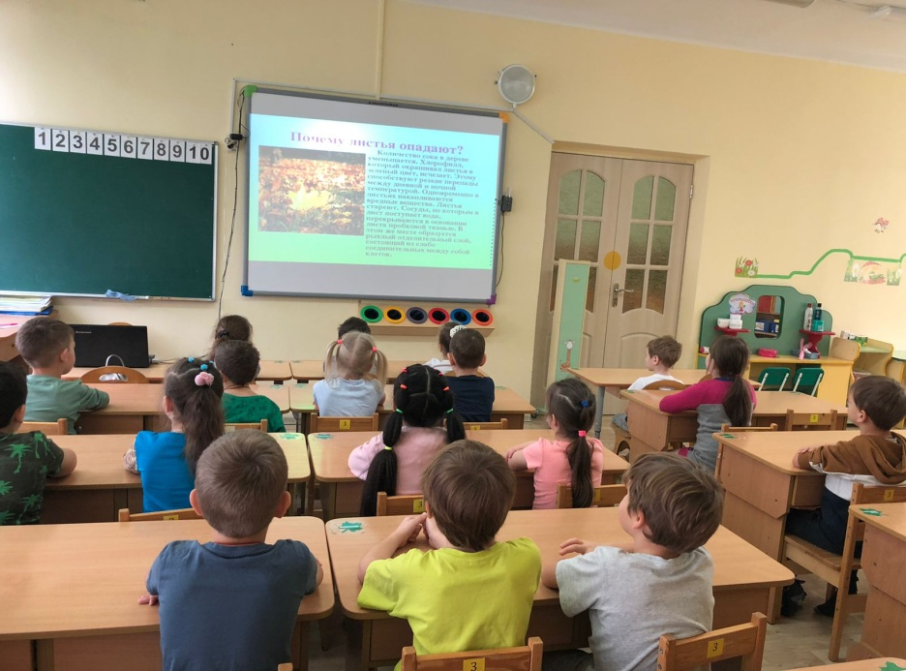
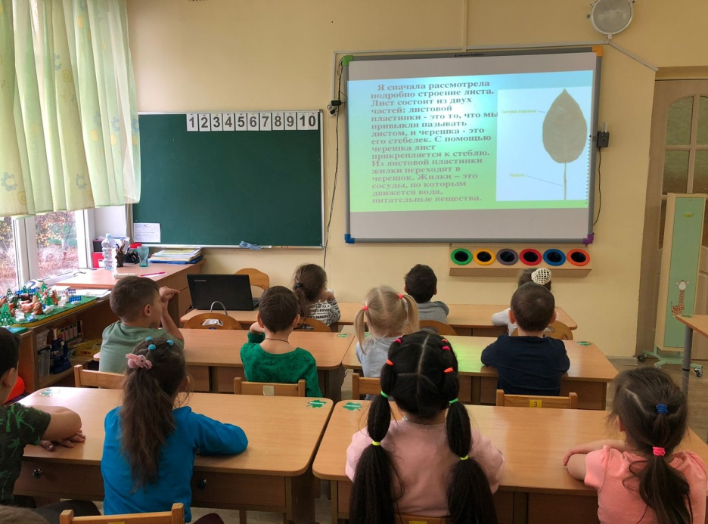
Беседы на тему:
«Почему опадают листья?» «Строение листа»

Slide 7
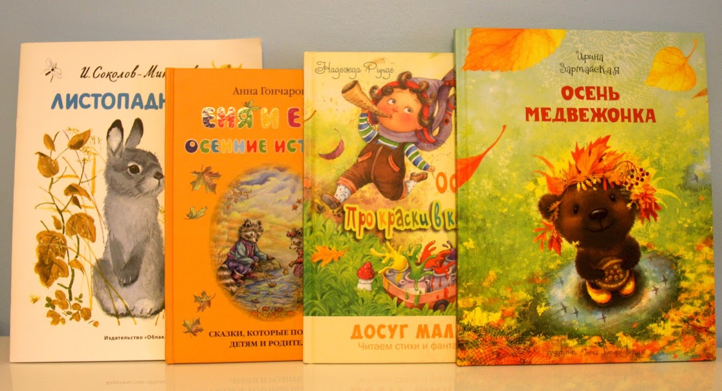
Знакомство с художественной литературой
Н.М. Грибачев «Рыжие листья»
К.В. Лукашев «Осень»
Е. Трутнева «Листопад»
А. Толстой «Осень»
И. Бунин «Шумели листья, облетая»
А. Майков «Осенние листья»
И. Соколов-Микитов «Листопадничек»
Чтение и заучивания стихотворения
Е. Трутнева «Утром мы во двор идем»
Загадки и пословицы об осени

Slide 8
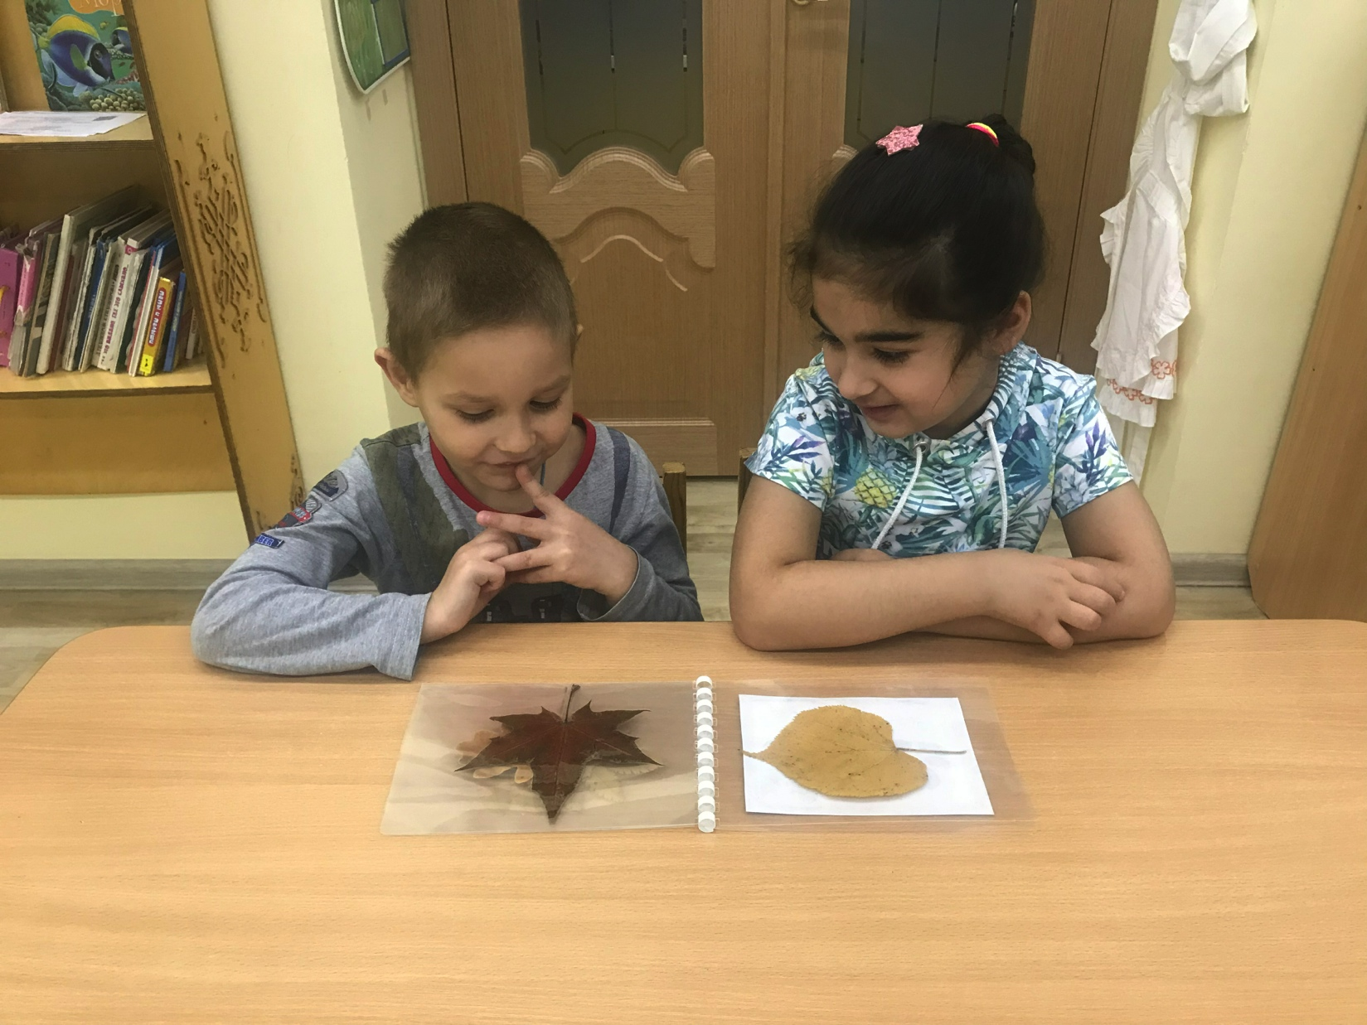
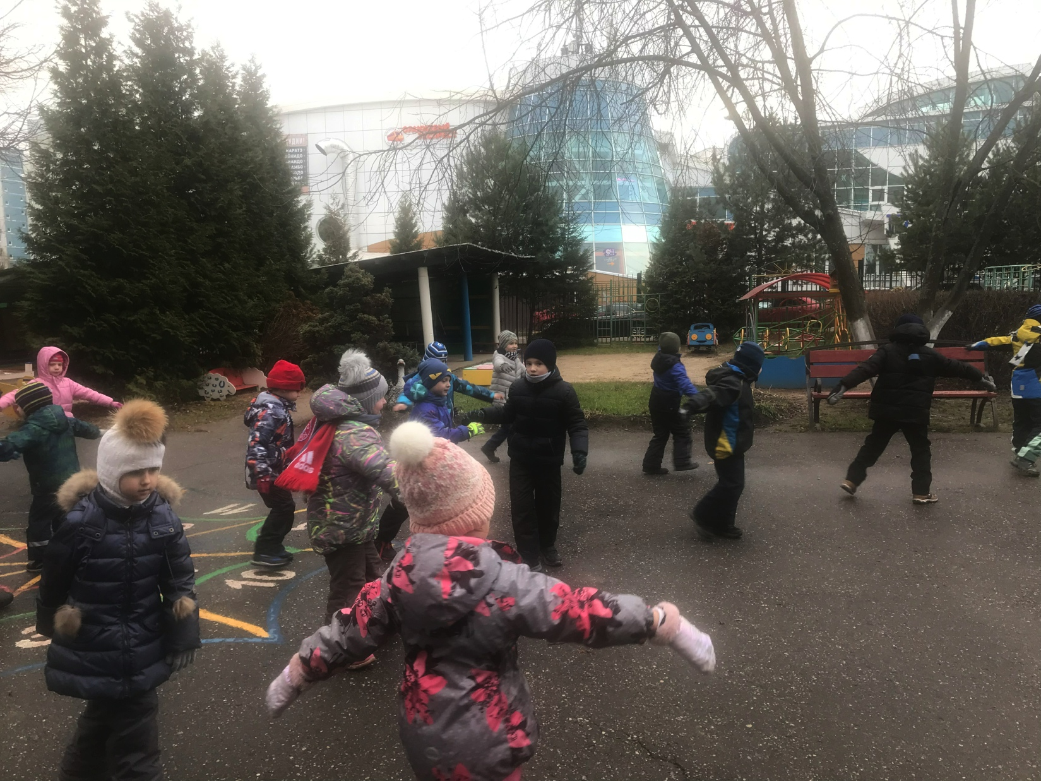
Дидактические игры
«Найди пару листику»
«С какого дерева лист?»
«Найди лишний листочек»
«Какого листика не стало?»
«Найди простой и сложный лист»
Подвижные игры
«Раз, два, три – названный лист беги»
«Листопад»
«Кто быстрее соберет листья»

Slide 9
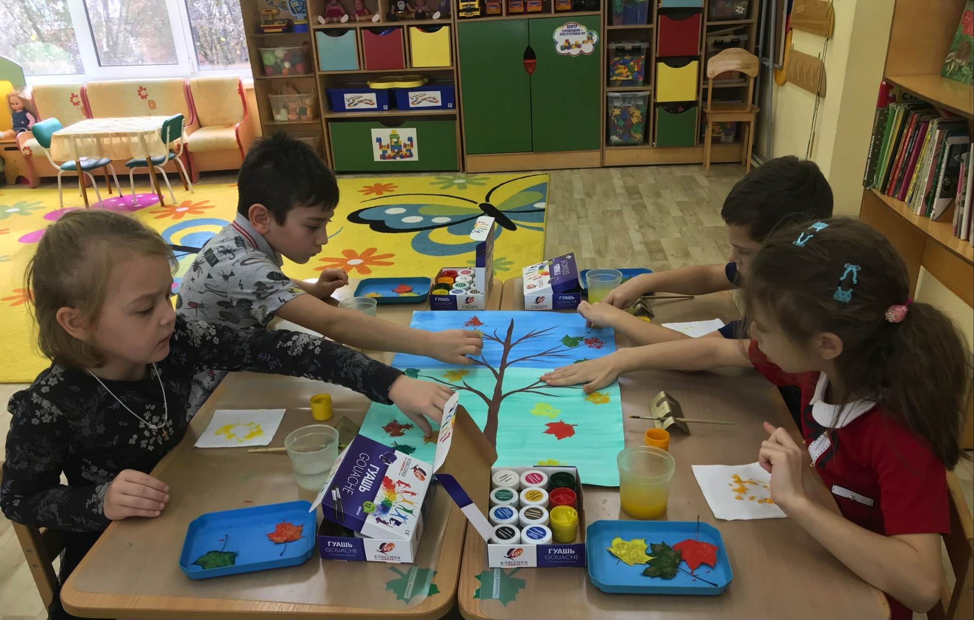
Художественно-продуктивная деятельность
Аппликация на тему: «Осенний ковер»
Нетрадиционная техника рисования с использованием сухих листьев на тему: «Листопад»

Slide 10
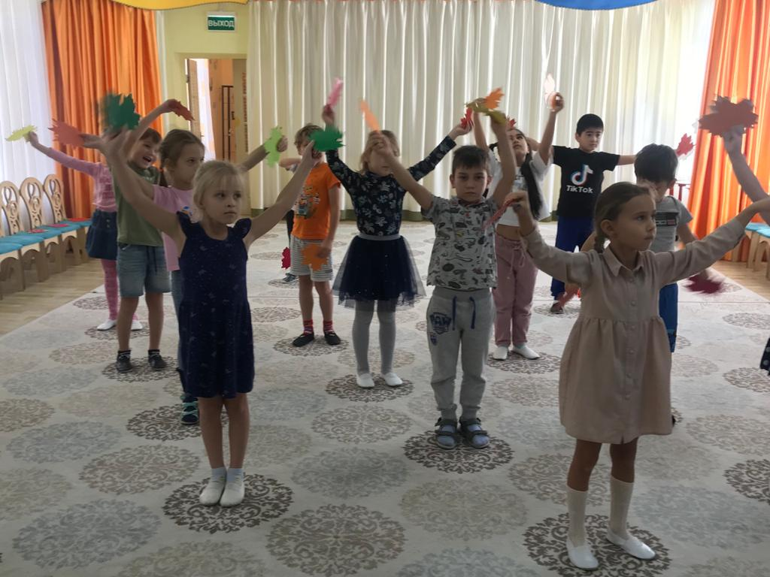
Музыкальная деятельность
Заучивание и исполнение песен: «Падают, падают листья» (музыка Н. Красева, слова М. Ивенсен), «Вот уже и осень» (музыка и слова В. Савельевой);
Танец «Чародей листопад»
Игра: «Найди свое дерево» (музыка и слова С. Насауленко)

Slide 11
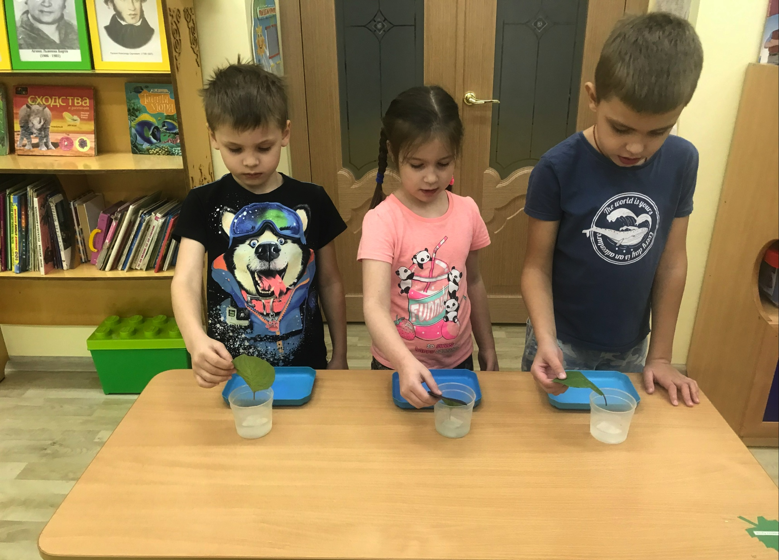
Экспериментально-исследовательская деятельность
Исследование листа с помощью лупы;
Эксперимент «Как листья опадают»;
Опыты с листьями.

Slide 12
Взаимодействие с родителями
Изготовить гербарий из осенних листьев;
Организовать участие в изготовлении поделок вместе с детьми из осенних листьев;
Провести мастер-класс родителей с детьми по изготовлению цветов из осенних листьев.

Slide 13
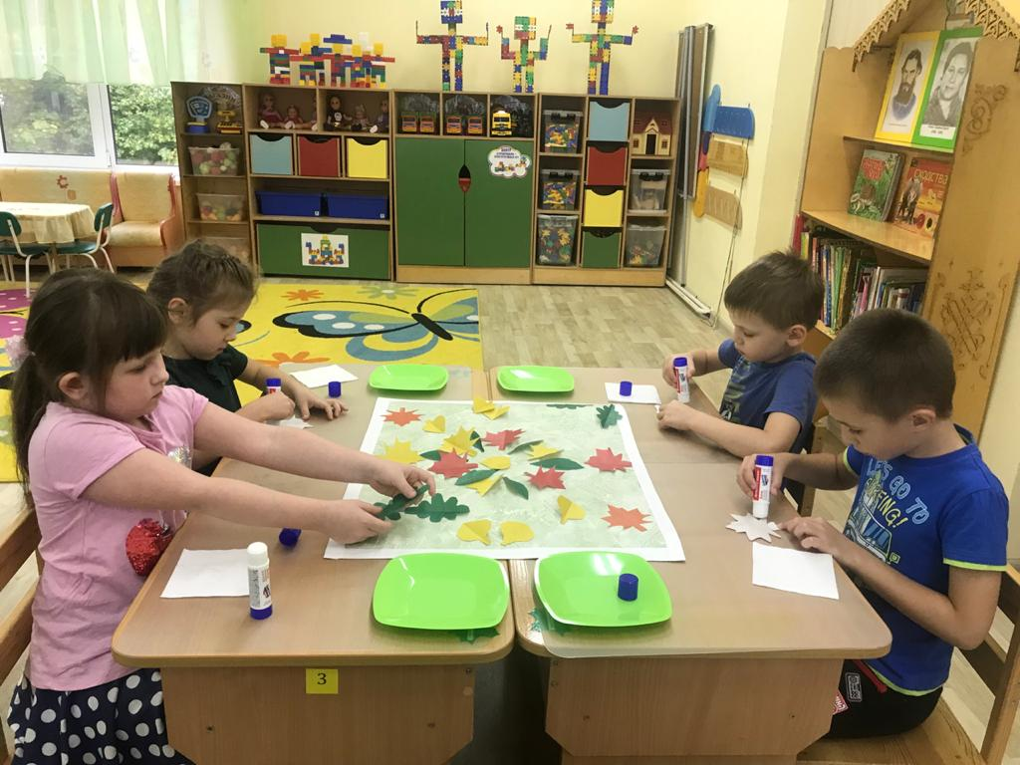
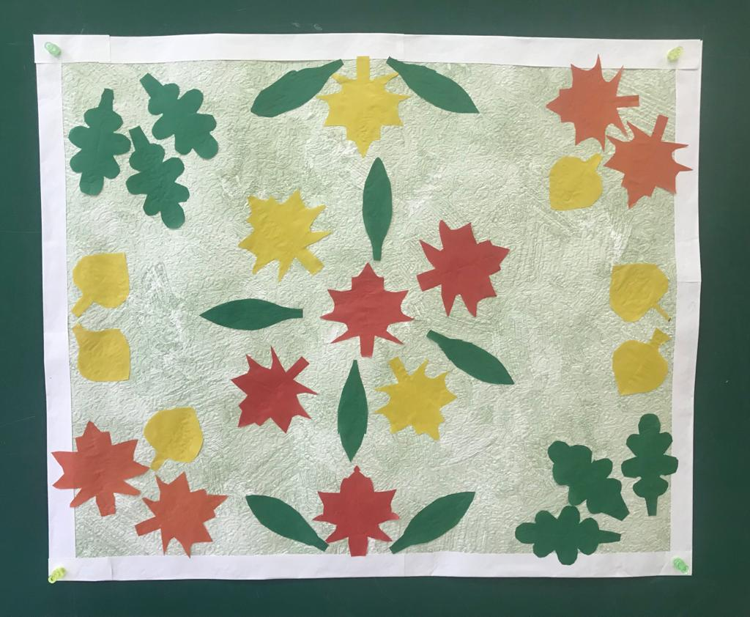
Третий этап - заключительный
Аппликация на тему: «Осенний ковер»

Slide 14
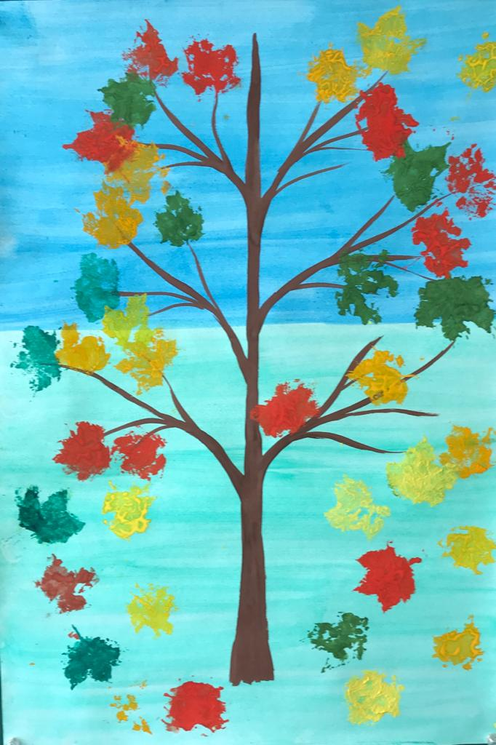
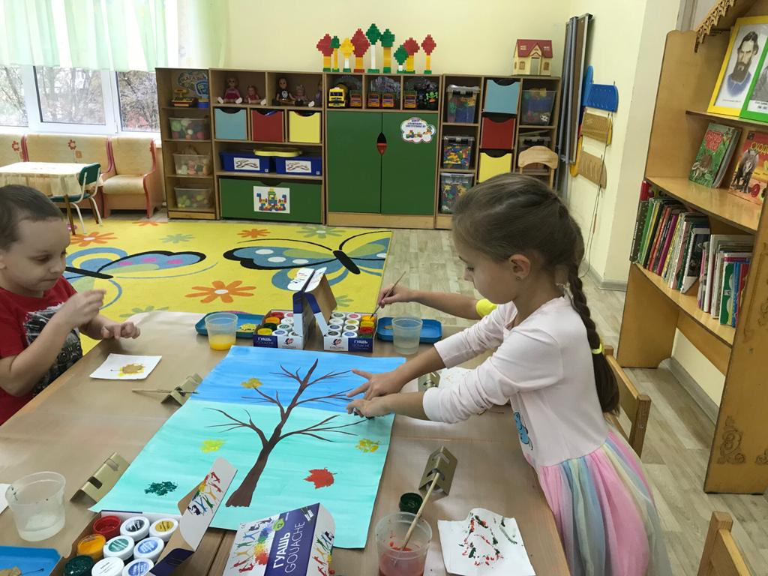
Нетрадиционная техника рисования с использованием сухих листьев
на тему: «Листопад»

Slide 15
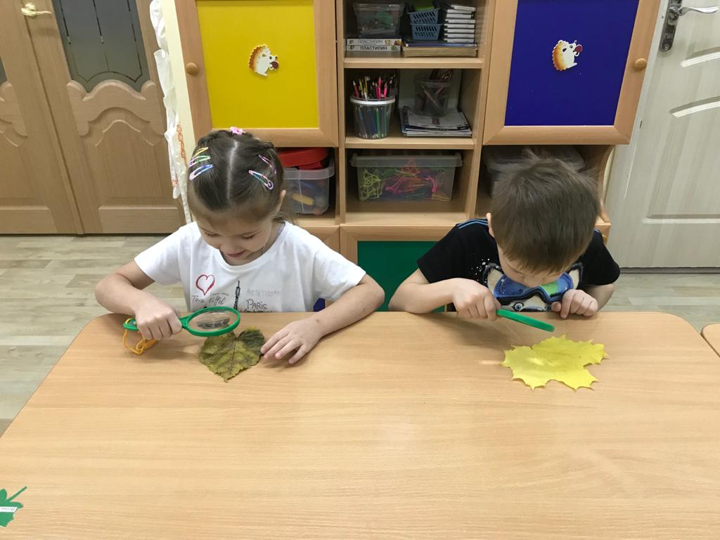
Исследование листа с помощью лупы
Лист состоит из: черешка, жилок, вершины листовой пластины.

Slide 16
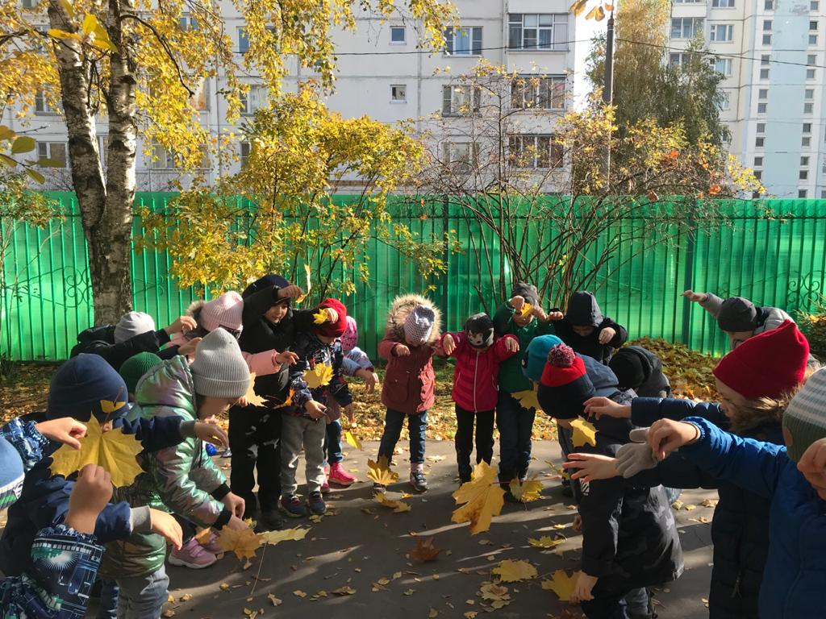
Эксперимент «Как листья опадают»
Вывод: крупные листья падают медленнее и почти не кружатся. Маленькие листья падают быстрее и больше кружатся.

Slide 17
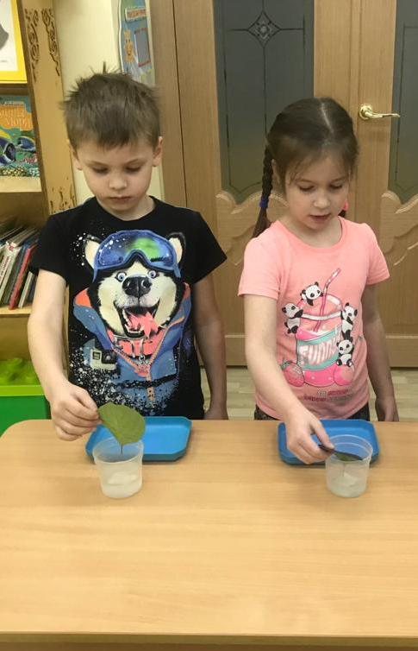
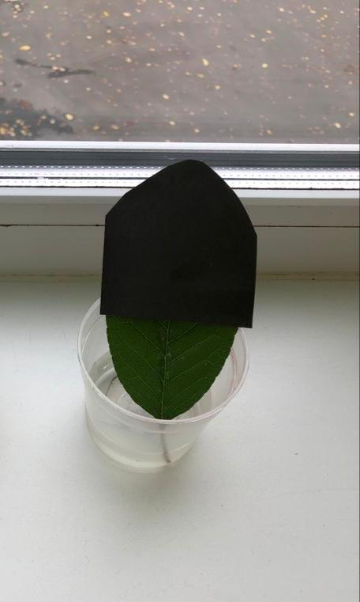
Опыты с листьями

Slide 18
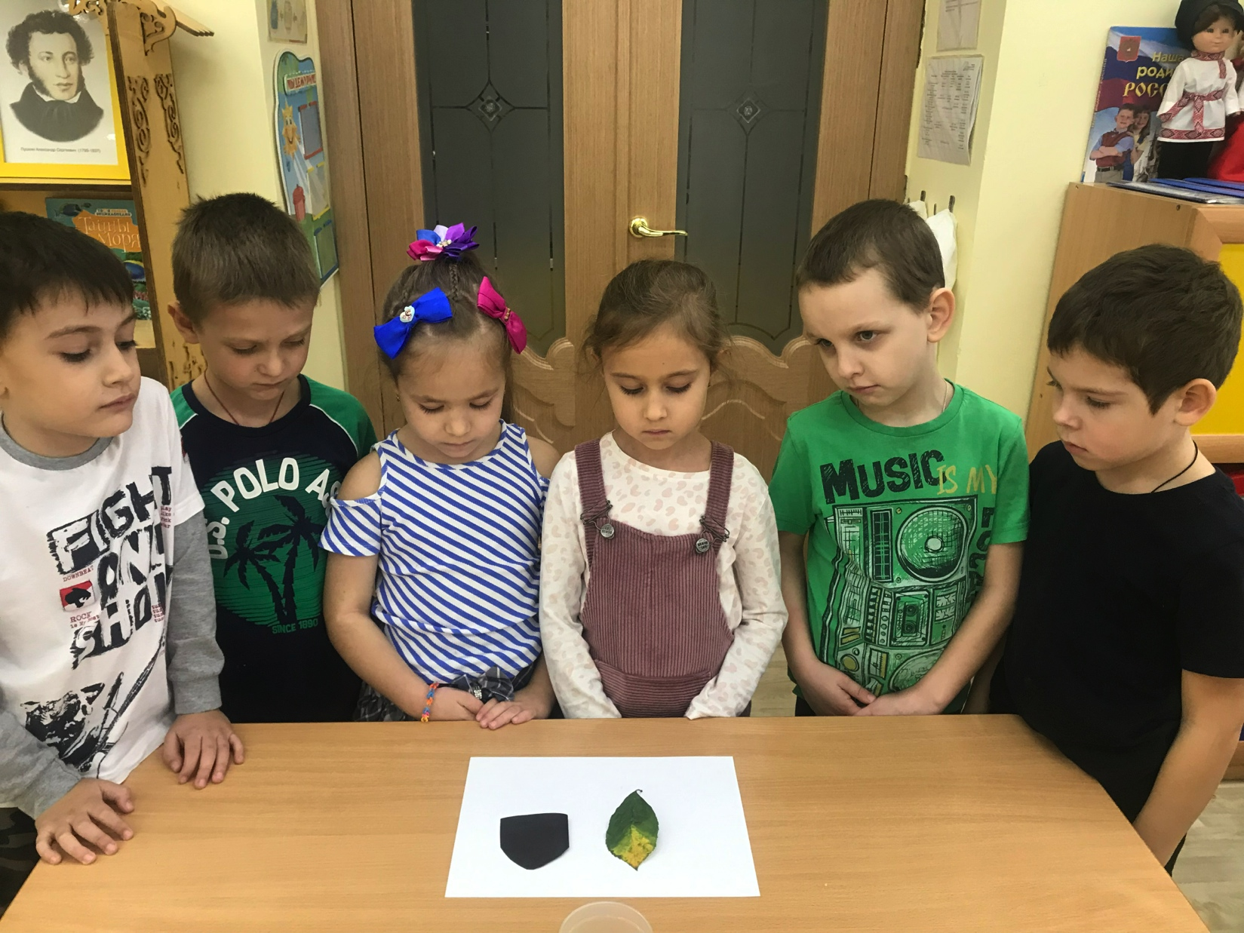
Опыт с листом помещенным в светлое место
Вывод: Та часть листа, которая была прикрыта черной бумагой, пожелтела первой. Значит хлорофилл распадается быстрее, если лист получает меньше света.

Slide 19
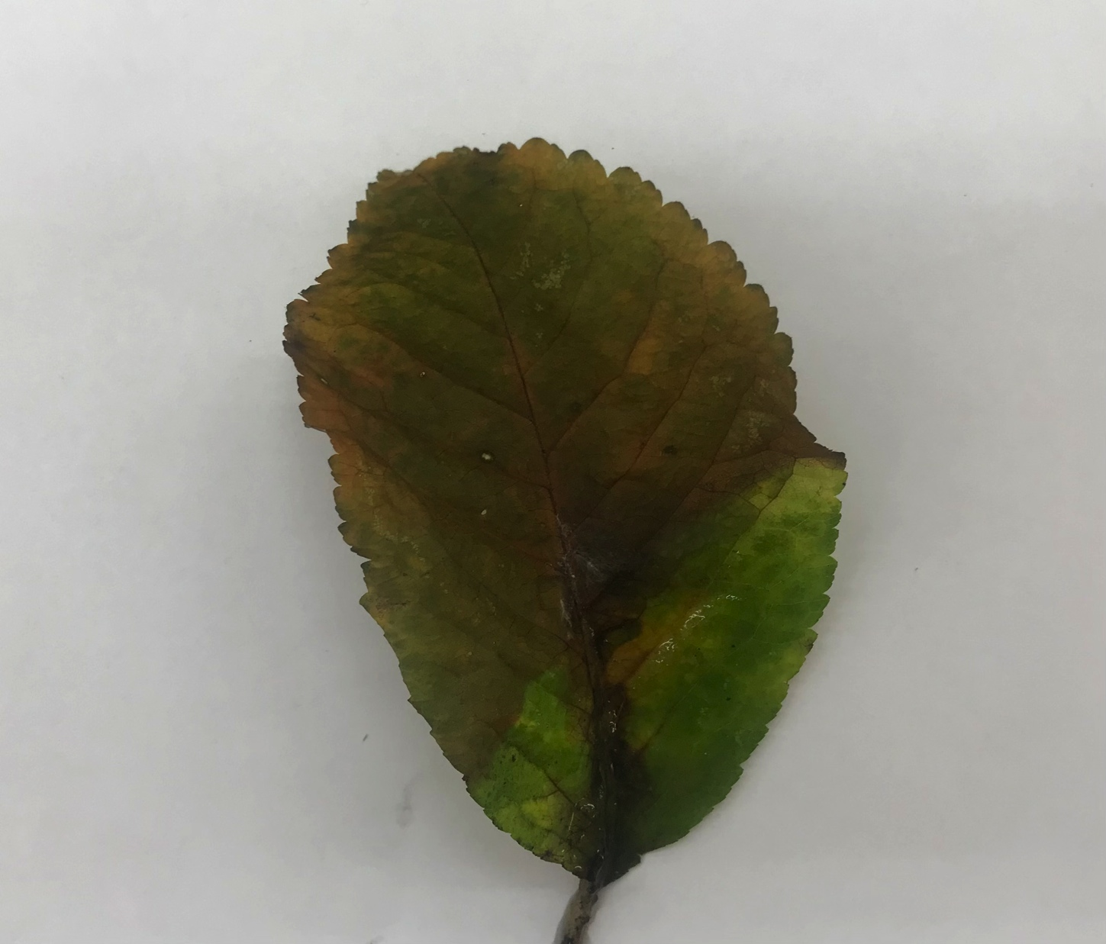
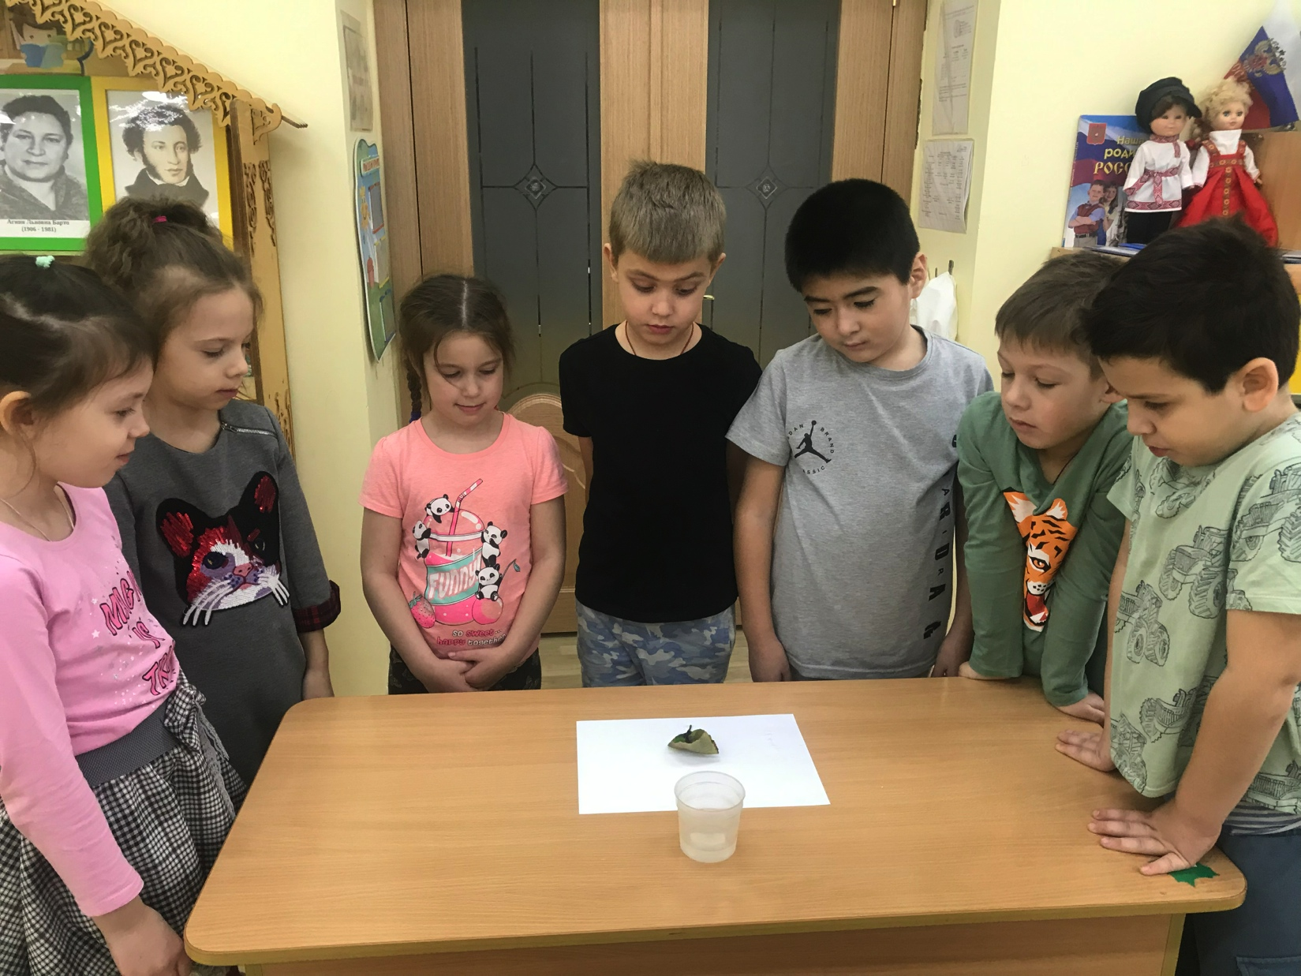
Опыт с листом помещенным в темное место
Вывод: та часть листа, которая находилась в воде, сохранила зеленый цвет, а другая половинка потемнела. Значит в воде намного меньше кислорода чем в воздухе и хлорофилл разрушился медленнее при недостатке кислорода, так как процесс был замедлен.

Slide 20
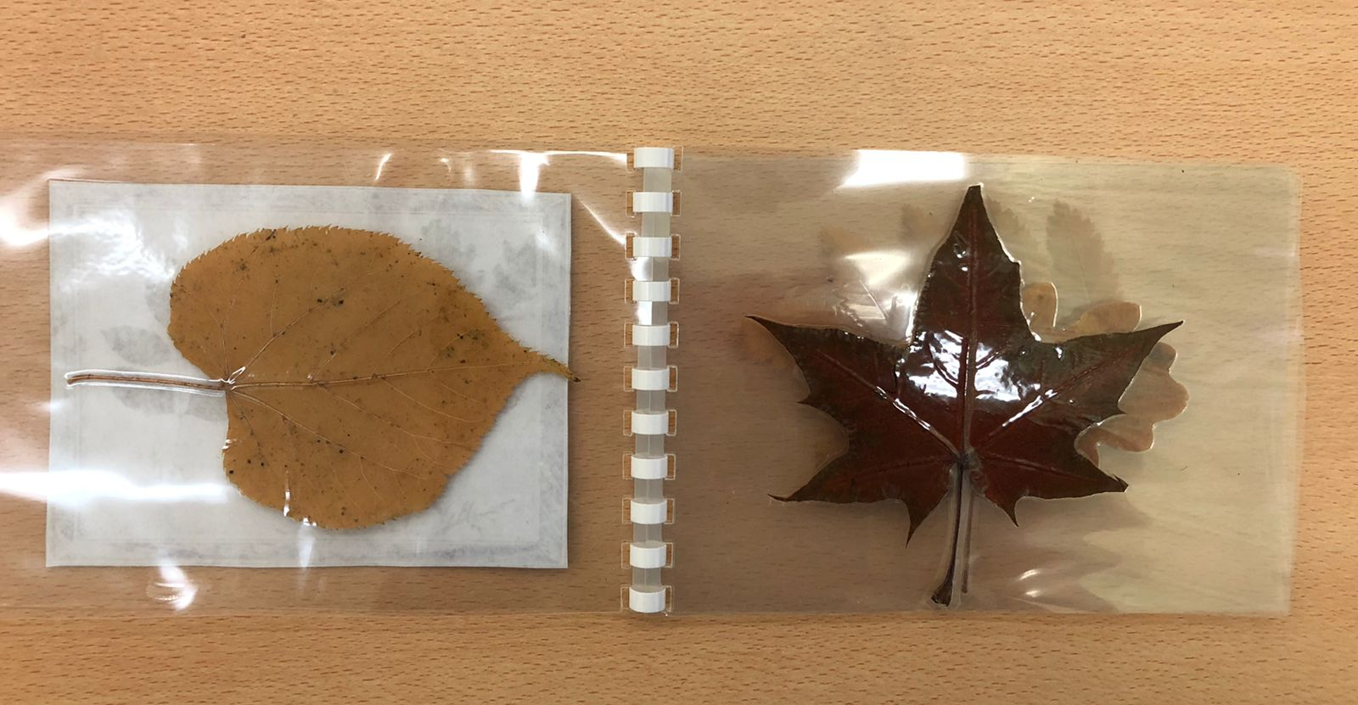
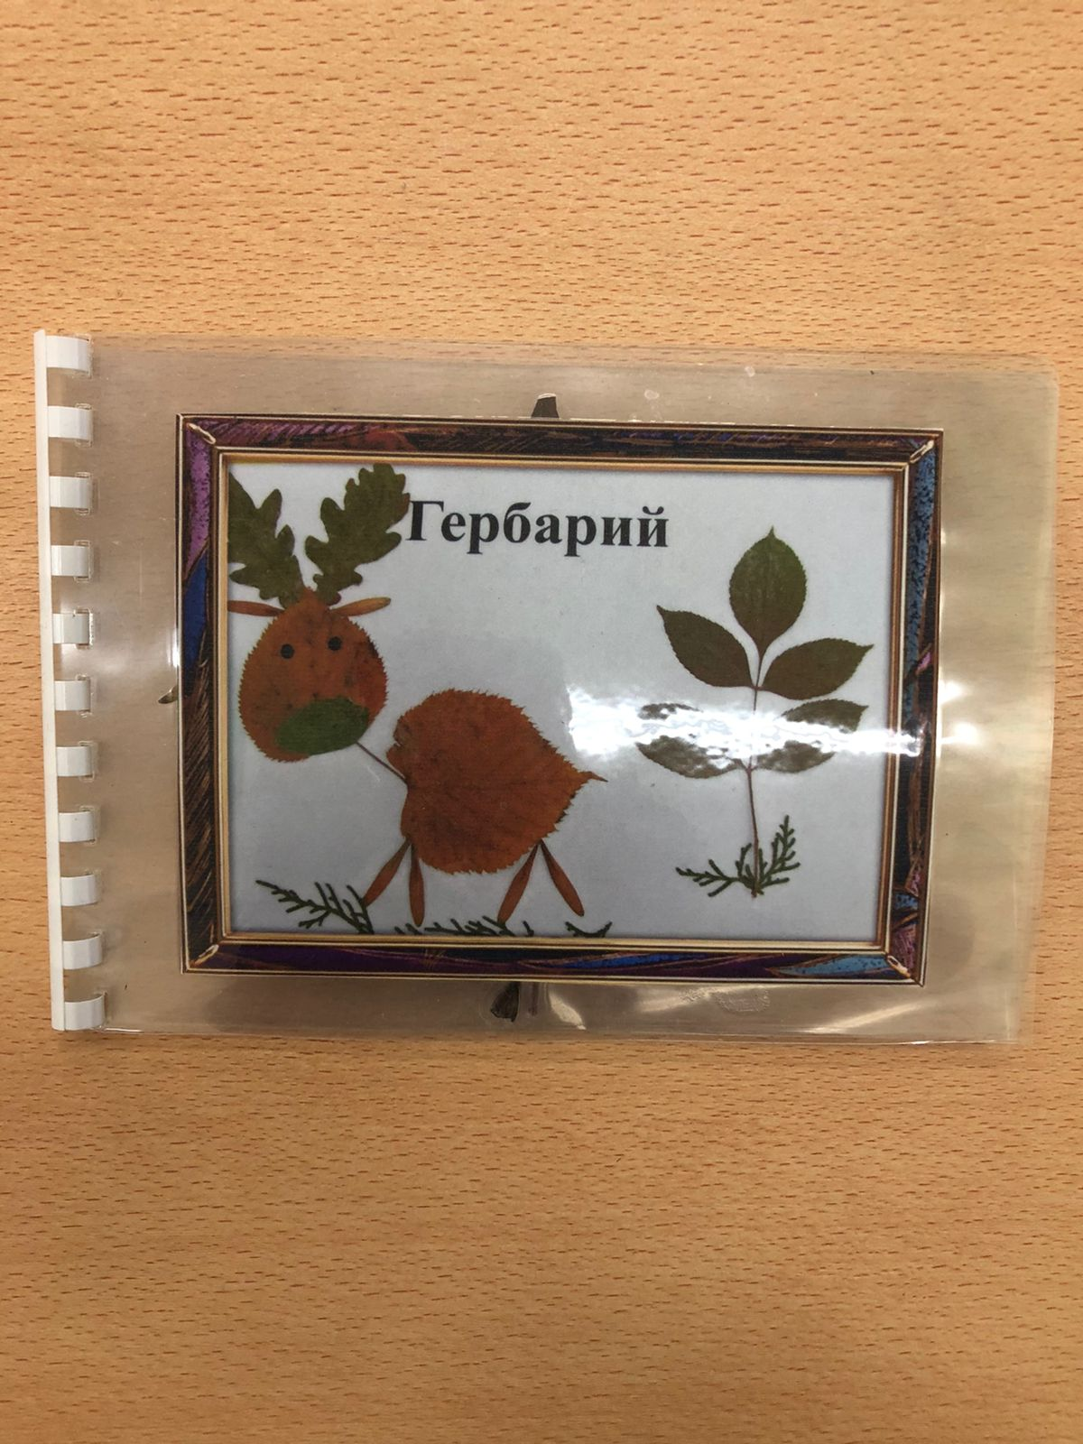
Гербарий из осенних листьев

Slide 21
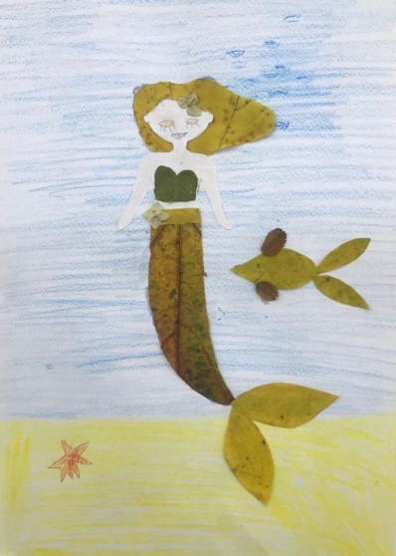
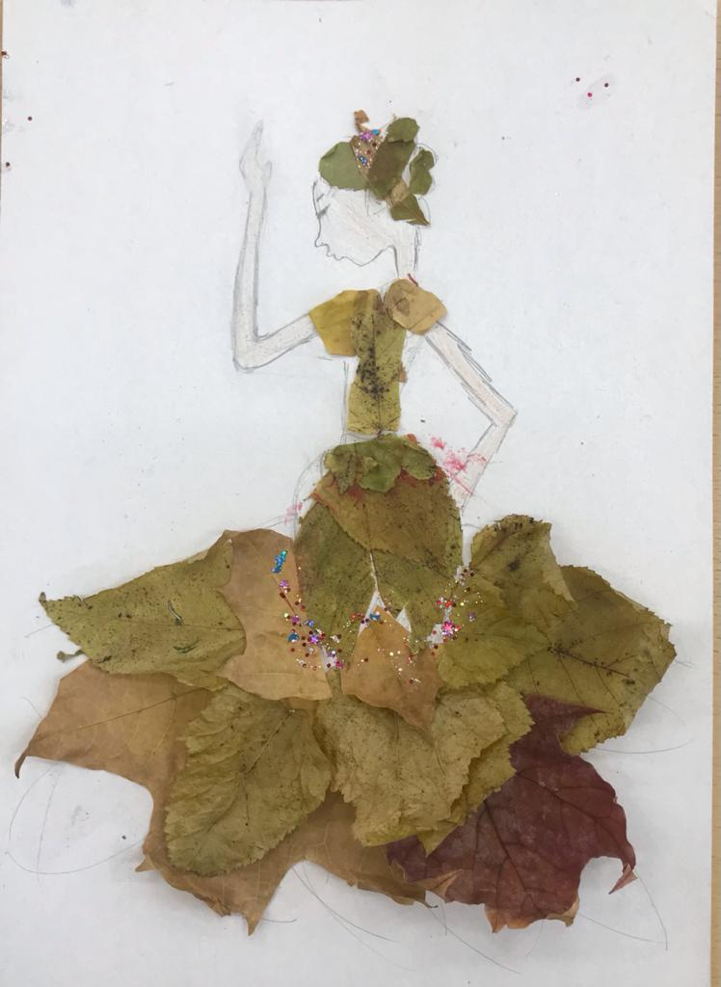
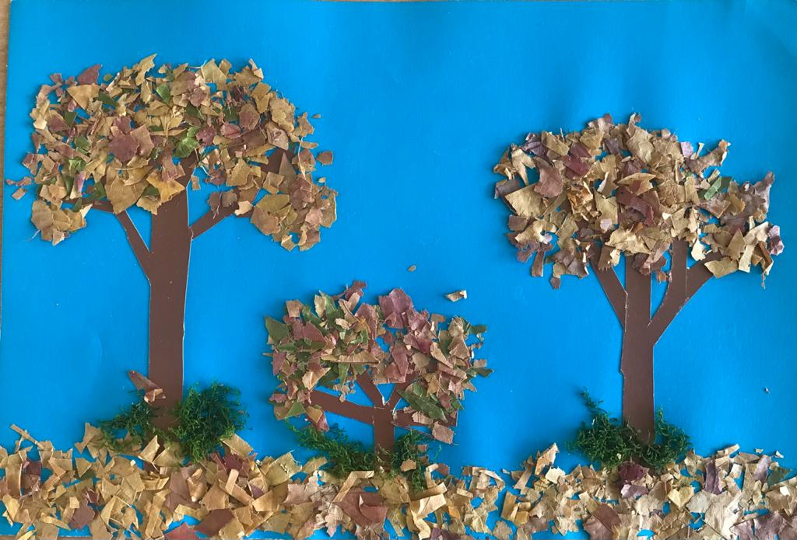
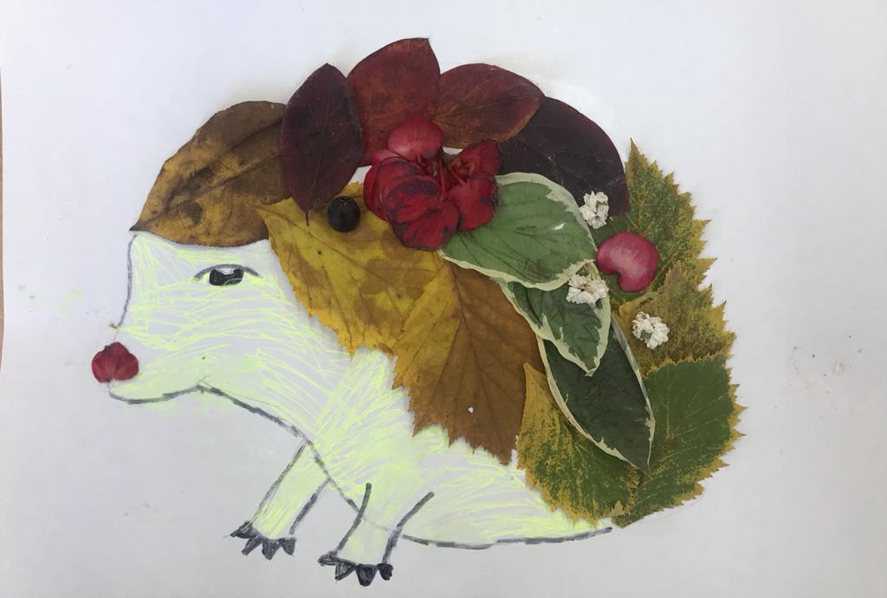
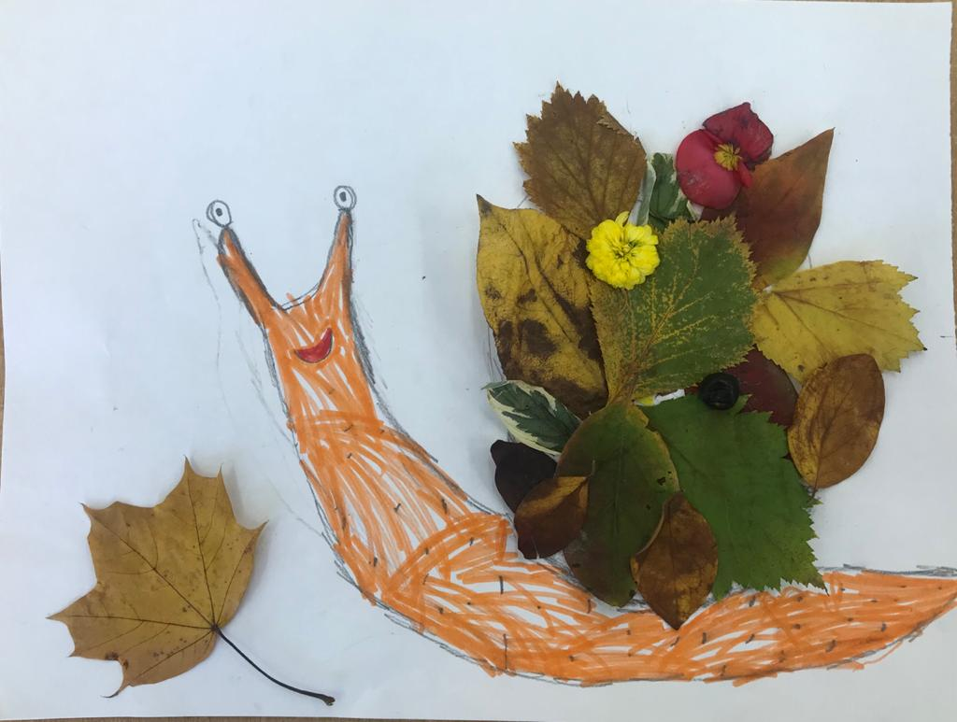
Поделки из осенних листьев

Slide 22
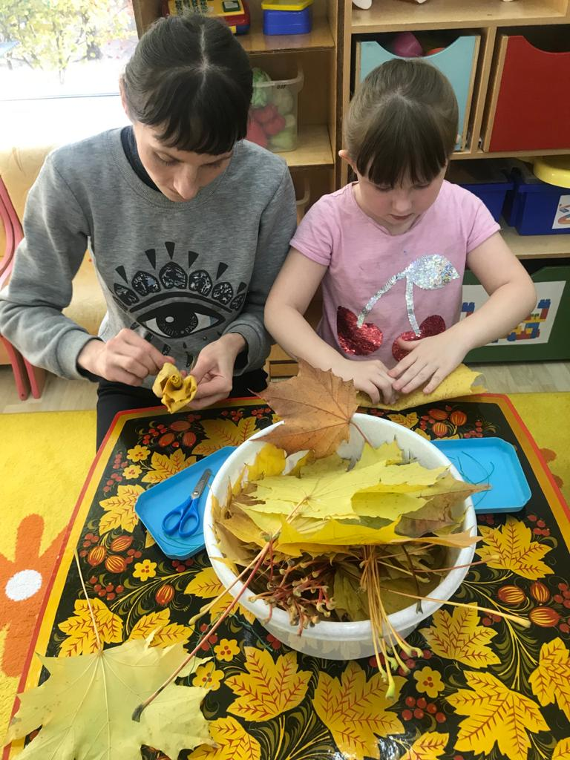
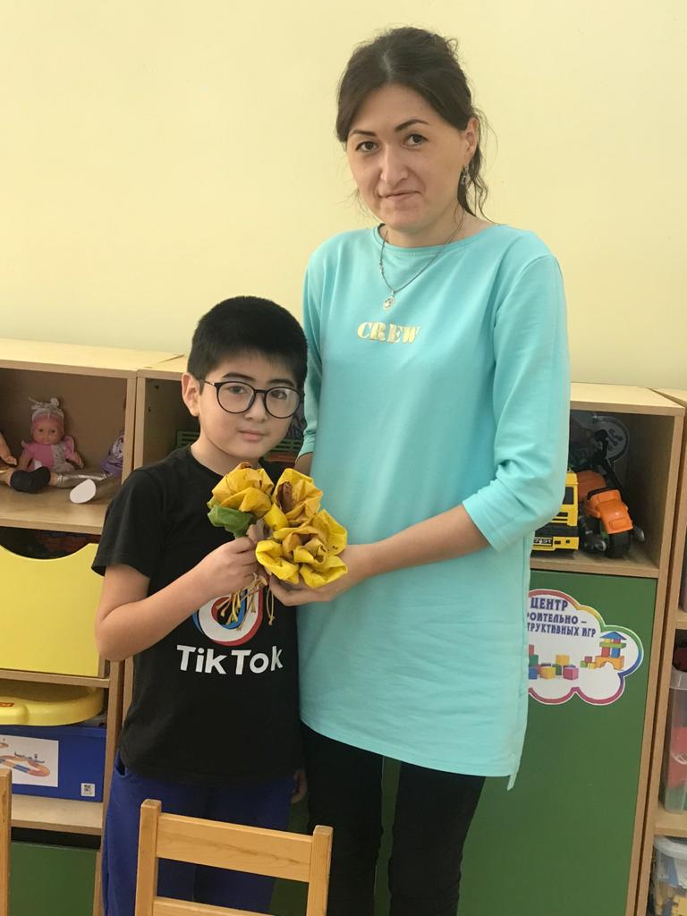
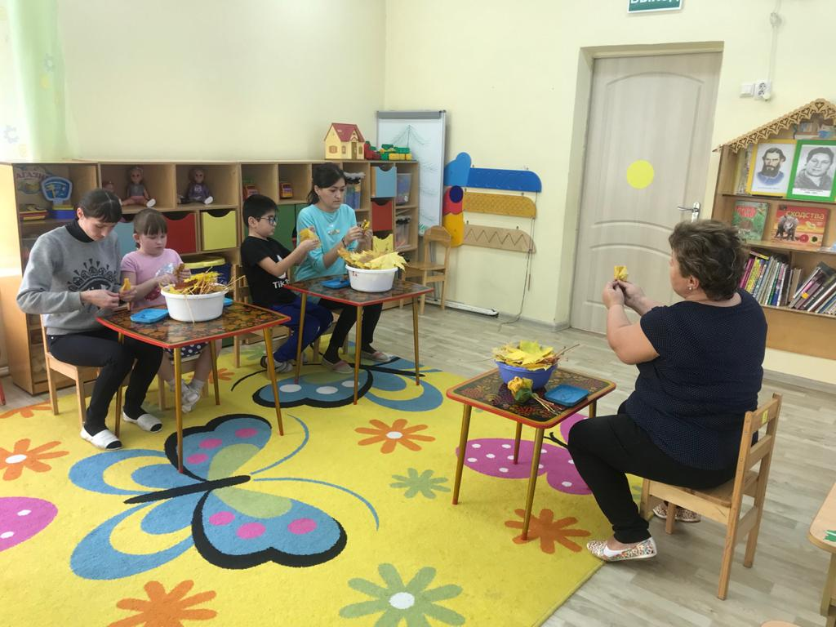
Мастер-класс по изготовлению цветов из осенних листьев

Slide 23
ВЫВОД:
Данный проект повысил уровень знаний у детей о листьях, способствовал расширению и углублению представлений о природе, повышению у них познавательного интереса.

